Slide 1
🎓
温州大学 · 校园生活百事通 · 赛道二
校园百事通
温大学生的一站式校园助手
把「天气 · 课表 · 调课通知 · 作业 DDL · 课外计划 · 二手 · 失物 · 问答」
收进一个入口、一次登录，而且听得懂人话。
选手：forey | 温州大学计算机与人工智能学院
现场演示：campus-hub-57981.app.workbuddy.host （演示账号 20230427）
▶ 点击鼠标，本页内容会一条条展开
Notes:
先自报家门：温州大学 · 校园百事通 · 赛道二。一句话说明白我们做的是什么——把学生每天要开的那几个工具，收进一个入口。

Slide 2
01 · 问题
查一次校园信息，要付出多少步？
☀️ 想知道今天穿什么 → 得再开一个天气 App / 网页
📝 想记住作业 DDL → 打开备忘录，自己再敲一遍
📅 想看课表 → 先过统一身份认证，再在一堆菜单里找入口
🔔 想确认有没有调课 → 翻教务系统，翻不到就当没发生
🛒 想买二手 / 找失物 → 微信群爬楼，刷过去就没了
五件事 = 五个入口 = 五次登录与切换
2
Notes:
不要急着讲产品，先讲他每天的真实处境。每点一下出一个场景，语气可以稍带吐槽——评委自己也是这么过来的。最后一句「五件事 = 五个入口」是转折点，说完停一秒再翻页。

Slide 3
02 · 问题
问题不在「功能不够」，在「入口太散」
入口散
一天里在 5 个工具之间来回切，每次都重新找、重新登
1
会漏
调课通知躺在教务系统里，不主动看就错过——去了才发现教室换了
2
记不住
作业靠脑子记，备忘录又懒得敲一遍——工具越多，越不想用
3
学生要的不是更多功能，是一个「不用记、不用切」的地方。
3
Notes:
把上一页的具体场景收成三个抽象问题：散、漏、记不住。这三条后面正是我们的三个卖点（统一入口 / 主动提醒 / 说人话），这里要点透，后面才能呼应。

Slide 4
03 · 我们的答案
一个入口，一次登录，说人话就行
🧩
九个入口，一个顶栏
首页 / 规划 / 课表 / 调课 / 作业 / 二手 / 失物 / 问答 / 我的，全部一个顶栏切到底
🔑
一次登录，跨页免登
学号绑定后本机所有页面直进；多账号可一键切换，数据按学号互相隔离
✨
说人话就行
「明晚 7 点图书馆自习」「明天上午请病假，因为发烧」——一句话，它自己判断该记成什么
我们不是把功能搬到一起，而是让它听得懂人话、自己找到该去的位置。
4
Notes:
转折页。我们的答案就是三个词：统一入口、一次登录、说人话。第三个是关键差异——把功能堆在一起的产品很多，但让学生用一句人话说事的不多，这也是 AI 真正上场的地方。

Slide 5
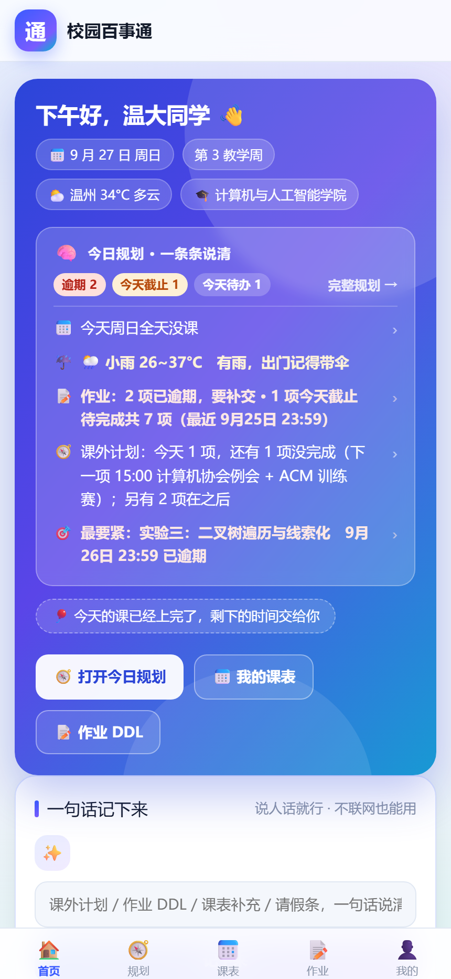
04 · 它长这样
九个模块，覆盖校园生活的一天
🏠 首页
天气 + 出行建议 + 今日规划摘要
🧭 今日规划
按空档与 DDL 排出的专注安排
📅 智能课表
温大真实作息 11 节 · 支持导入
🔔 调课通知
抓取 → 解析 → 一键应用到课表
📝 作业 DDL
倒计时 / 逾期提醒 / 一键完成
🛒 二手集市
发布 · 筛选 · 联系卖家
🔍 失物招领
丢了 / 捡到，分开找
💬 校园问答
选课、食堂、报修都有人答
👤 我的
学籍 · 导入导出 · 多账号切换
5
Notes:
快速过一遍产品形态，不用逐个讲。左边九宫格分三批亮，右边是真机首页截图——让评委先看到一个真实产品，而不是架构图。

Slide 6
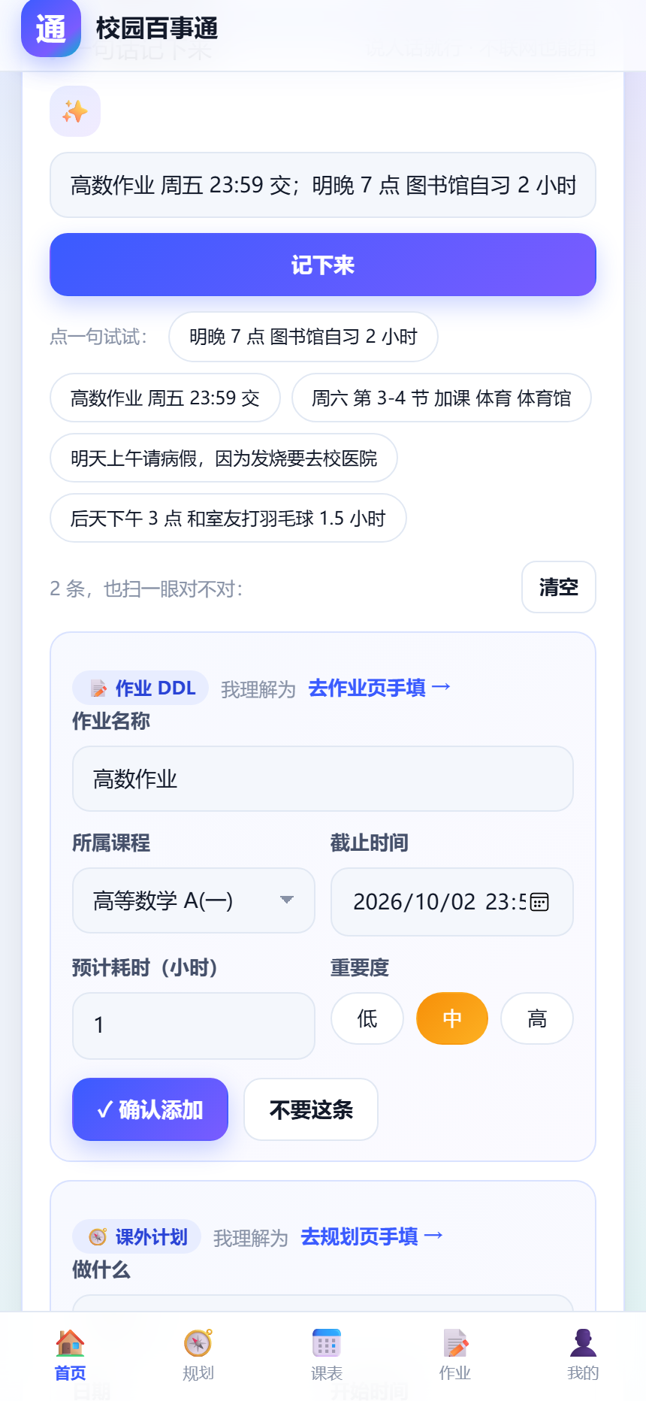
05 · 核心操作一
一句话记下来：说人话，它自己归类
一句话拆成两件事
分号 / 换行都能拆，最多一次记 5 件，互不干扰
拆句
自动判断该记成什么
作业 DDL / 课外计划 / 课表补充 / 请假条，四类四种去处
分类
时间、地点、类型、重要度全抽出来
「高数」自动对上真实课表里的「高等数学 A(一)」
抽字段
先给你看「我理解为」，确认才写库
字段全都能现场改，不满意可以「不要这条」
可改
看不懂就直说看不懂：认不出来的字段会明确标出让用户补，不会瞎填一个默认值糊过去。
6
Notes:
这是核心交互，讲慢一点。强调三点：① 一句话里可以有多件事，它自己拆；② 理解结果先给用户核对、可改，不是黑盒直接写库；③ 认不出来会直说没看懂，绝不瞎建条目。

Slide 7
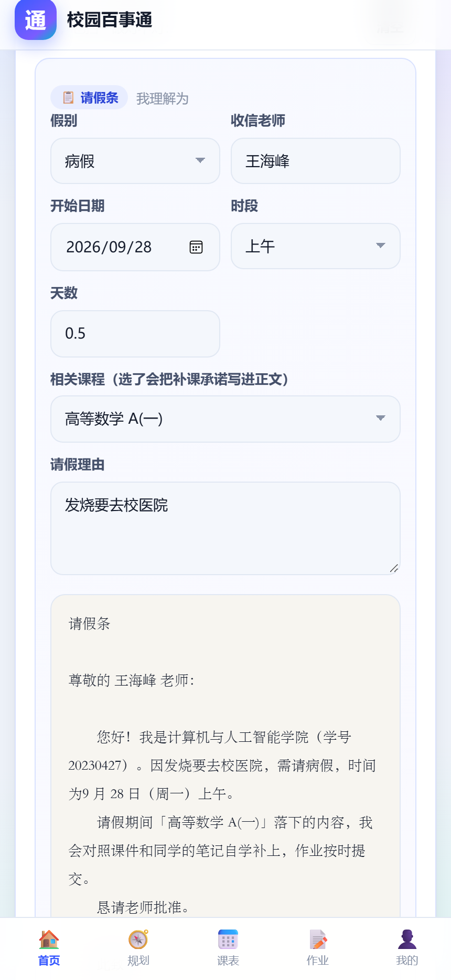
06 · 核心操作二
请假条：一句话，生成能直接发的正文
假别 / 时间 / 时段 / 天数
病假 · 明天上午（半天），也认「请事假两天」「周五第 3-4 节」
识别
理由从「因为」后面取，多余的字掐掉
说「因为发烧要去校医院」，正文里就是这一句
取理由
自动拼出正式请假条
抬头 · 学院班级学号 · 假别时间 · 补课承诺 · 落款日期
成文
不写进日程，只给你成品：请假条是发给人的，不是日程；内容只在本机生成，姓名学院没填就留占位，系统不替你编。
7
Notes:
最能体现「AI 省事」的一页：请假条本来是学生最烦的格式活，现在一句话生成、一键复制。特别提一句「不写进日程、不上传、缺信息留占位」——这是我们对隐私和诚实的态度。

Slide 8
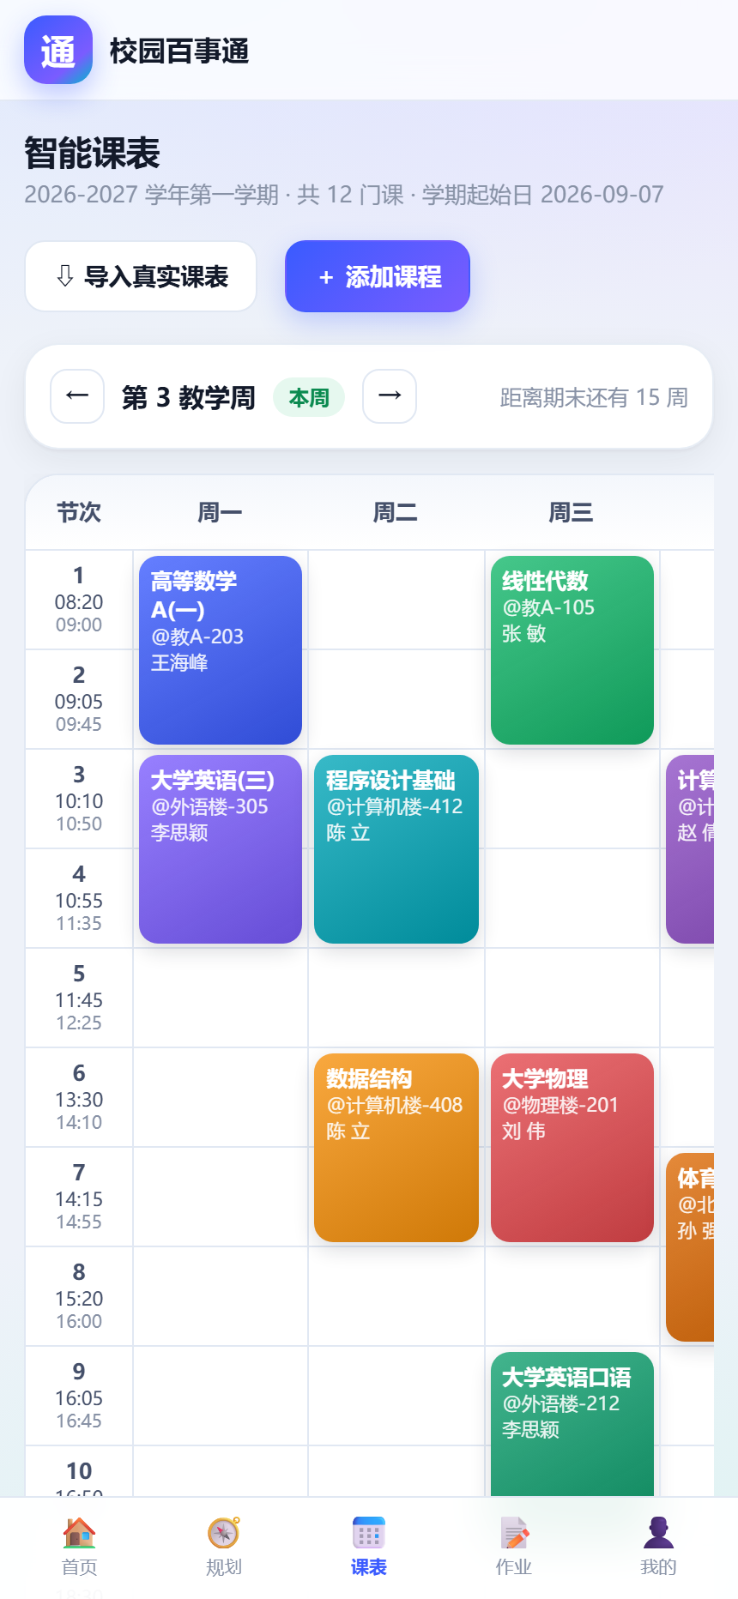
07 · 核心操作三
智能课表：按温大真实作息长出来的
11 节真实作息，不是拍脑袋的模板
上午 1–5 节（第 5 节 11:45–12:25 午前最后一节，不排课）· 下午从第 6 节 13:30 起 · 晚上为第 11 节
真实
三种方式把真实课表弄进来
课表 PDF 识别 / 同源抓取脚本一键导入 / 一句话补充
导入
连堂、周次、教室、教师都算对
「第 2-9 节」不会被截断；同课同色；支持「南5-A101」这类门牌
细节
空课表也不是死路：新同学第一次进来，页面直接给「去统一身份认证查课表 → 回来粘贴导入」的三步引导。
8
Notes:
课表是地基。我们把温大真实作息做成单一数据源：上午 1-5 节、下午从第 6 节 13:30 起、晚上一整段算第 11 节。讲师门难点时可以说「第 5 节 11:45 是午前最后一节，学校不排课」——这种细节最能证明我们真的对着温大做的。

Slide 9
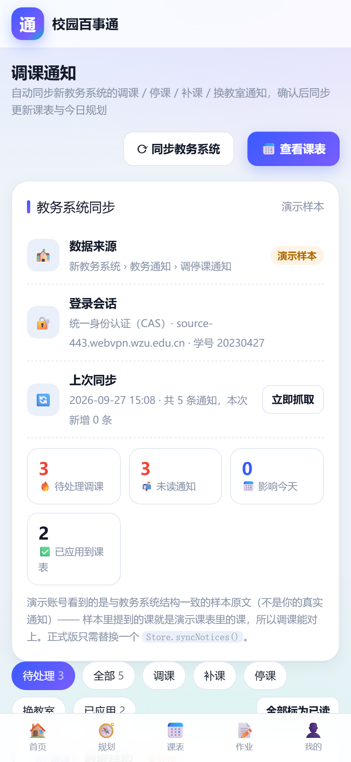
08 · 核心操作四
调课通知：抓回来，自动落到课表上
从教务系统把通知原文取回来
自己写的同源脚本一键复制 → 回页面粘贴导入；不碰密码、不调校外接口
抓取
把一段通知读成「哪门课、怎么变」
原时间 → 新时间、新教室、停课/补课，识别「第 3 周周二第 6-7 节」
解析
自动对上你课表里的那门课
按课程名 + 星期 + 起始节匹配，首页提示「这周先别按老时间去」
匹配
一键应用到课表，原安排标灰保留
可撤销、可标记已读，影响今天的通知提到最上面
应用
不编造：没有导入过真实通知的学号，页面一条假通知都不给，只给导入引导（只有演示账号带样本）。
9
Notes:
这条解决「会漏」：通知从教务系统抓回来，解析成结构化，再自动匹配课表里的课。注意我们很克制——真实学号看不到任何编造样本，没有就是没有。这种诚实反而是加分项。

Slide 10
09 · AI 到底做了什么
AI 不是在贴标签，它在替学生做这几件事
自然语言 → 结构化数据
从「明晚 7 点图书馆自习 2 小时」里抽出日期、时刻、时长、地点、类型、重要度
课表 PDF 识别
读教务系统导出的课表 PDF，把「8:20–9:00」映射到第 1 节，连堂自动合并
理解
识别
意图识别
判断这是计划、作业 DDL、课表补充，还是请假条——四类四种处理路径
天气 → 出行建议
带不带伞、穿什么、骑车还是坐校车、几点适合运动
分类
建议
请假条正文生成
按学生信息、课时、理由、天数组织成正式文书，可直接发送
今日规划自动排
在课表空档里按 DDL 与重要度排出「现在最该做什么」，并解释为什么
生成
排程
教务通知理解与课表改写
从自然语言通知里定位课程、时间、教室变化，映射到课表具体节次
解析
共同点：都在替代学生「自己想、自己敲、自己翻」的动作，而不是多给一个界面。
10
Notes:
评委最关注「AI 含量」的一页。一条条点亮，每条配一句「它替代了什么人工动作」。时间紧就重点讲前三条：自然语言理解 / 请假条生成 / 通知解析。

Slide 11
10 · 技术选择
为什么是本地智能引擎，而不是调一个大模型接口？
① 断网也能用
现场演示不赌网络。整个应用是零依赖静态站，双击本地文件就能跑。
② 隐私留在本机
课表、作业、请假条都是私事，不该往第三方接口发。数据全部存在本机。
③ 每一步都能讲清楚
为什么把它读成 19 点？规则摆在明面上，界面上也能解释，不是黑盒。
④ 可替换，不是封闭
解析能力收在 NL.parseAll() / Adjust.sync() 这样的单一入口，接大模型只需换一个函数。
我们先用规则把高频表达做扎实，再谈要不要上大模型——顺序不能反。
11
Notes:
主动交代技术选择，评委会问「为什么不用大模型」。答：不是不会用，是这四个理由。最后一条要强调——架构是可替换的，接上大模型能力只会更强。

Slide 12
11 · 真实数据怎么进来
不硬闯登录，用学生自己的会话把数据带回来
先说难点：统一身份认证是网易 SSO，表单动态渲染、密码用公钥加密、还有人机验证——静态页面直连拿不到会话，硬做就是死路。
① 同源抓取
学生在自己已登录的教务页面上运行我们给的脚本（一行复制），把课表与通知原文读出来
② 一键导入
回应用粘贴，本地解析成课表与通知；也可以直接上传课表 PDF
③ 同一条链路
导入数据与演示样本走完全相同的解析逻辑，正式版只需换掉取数那一步
全程不接触学生密码、不调校外接口、不落地到任何服务器。
12
Notes:
这页讲「我们没吹牛」：统一身份认证是网易 SSO + 人机验证，静态页直连拿不到会话，所以我们不硬闯，改成同源抓取脚本 + 一键导入。把自己的技术边界说清楚，比嘴上说「全面打通」更可信。

Slide 13
12 · 现场演示路线
跟着点一遍，30 秒看清全貌
打开链接 → 学号登录
演示账号 20230427 · 首页直接看到天气、出行建议与今日规划摘要
1
一句话记下来
说「高数作业 周五 23:59 交；明晚 7 点图书馆自习 2 小时」→ 出可改的解析卡 → 确认落库
2
请假条生成
说「明天上午请病假，因为发烧要去校医院」→ 生成正文 → 复制（可现场粘贴到聊天框）
3
课表 + 调课通知
看温大真实作息 11 节；调课页点「应用到课表」，回课表页看它变了
4
手机打开同一个链接
换一个学号登录 → 数据互相隔离；二手 / 失物 / 问答也能直接用
5
13
Notes:
给评委一个「接下来看什么」的路线图，方便你现场操作时他们跟得上。这一页也可以当彩排清单——照着点一遍，30 秒内讲完。

Slide 14
一句话收尾
把五个入口，
收进一个听得懂人话的入口
天气、课表、调课、作业、二手失物——过去要开五个工具、登五次录、记五遍；
现在一句话说给它听，它自己判断该去哪、该记成什么、该提醒什么。
已完成
9 个模块全通 · 温大真实作息 · 多账号隔离 · 课表 PDF 识别与导入 · 自然语言记录 · 请假条生成
下一步
接真实教务接口（课表 / 成绩 / 通知）· 二手交易闭环 · 校园问答接入学校知识库
🎓 校园百事通 campus-hub-57981.app.workbuddy.host
Notes:
收尾不要念清单，只讲一句核心话术：「把五个入口，收进一个听得懂人话的入口。」然后留链接请评委自己试。

